Slide 1
CDI Lycée DAMAS AP 2nde
2017-2018

Slide 2
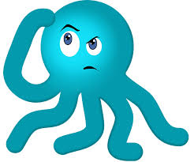
Esprit critique, es-tu là ??
Qu’est ce que l’esprit critique pour toi ?

Slide 3
Et sur les réseaux sociaux ? Comment réagis-tu ?

Slide 4
Kevin Razy démonte les conspirationnistes
http://www.gouvernement.fr/on-te-manipule

Slide 5
Q’est ce que vous retenez de cette vidéo ?
Quel est le propos de Kevin Razy ?

Slide 6
La théorie du complot par les clés des médias

Slide 7
Grâce à ce film, quelle définition peut-on donner à la théorie du complot ?

Slide 8
Mécanismes naturels du cerveau
On a besoin de comprendre
On a besoin de se protéger
On a besoin de se défendre
On a besoin d’être rassuré

Slide 9
Décoder le cerveau
Le poids de la première impression
Tu es d’accord avec la majorité
Tu es belle donc sympa

Slide 10
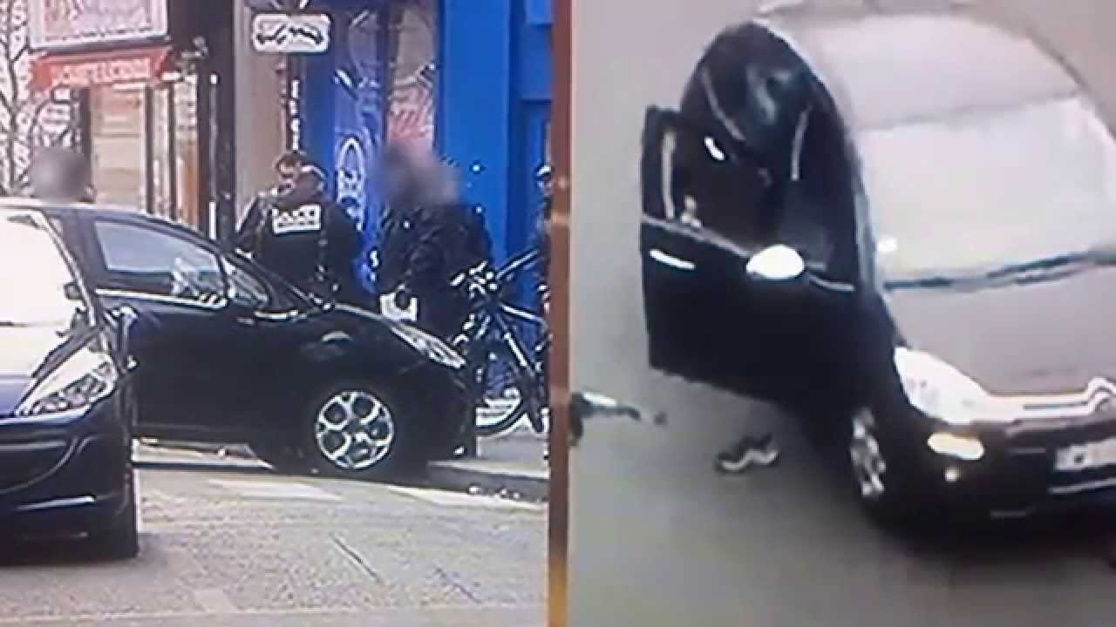
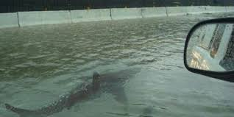
Je partage, je cautionne

Slide 11
Le Before de Canal + La nuit des césars
Soyez attentifs aux détails !

Slide 12
Créé ton propre complot
Thème du complot :
Par qui ? (à qui cela pourrait profiter ?)
Et si (mon thème) était un complot de ….. ?
Pourquoi ?
Explications / Illustrations :
Je créé des preuves, je fais des zooms sur des détails
Présentation collective
Pas de complot satanique

